Slide 1
KỂ CHUYỆN
KỂ CHUYỆN ĐƯỢC CHỨNG KIẾN HOẶC THAM GIA

Slide 2
Đề bài: Kể về một cuộc du lịch hoặc cắm trại mà em được tham gia.

Slide 3
Gợi ý
1. Nhớ lại những lần bố mẹ cho đi du lịch hoặc những lần cùng cả lớp cắm trại.
2. Kể chuyện:
* Giới thiệu về cuộc du lịch, cắm trại: ở đâu? Khi nào? Cùng với ai?
* Kể những chi tiết của cuộc du lịch, cắm trại đó. Qua lần du lịch, cắm trại đó, em phát hiện được những gì thú vị?
* Nêu ấn tượng của em về lần du lịch, cắm trại đó.

Slide 4
GỢI Ý KỂ CHUYỆN
1. Giới thiệu về cuộc du lịch (cắm trại): Đi đến đâu? Vào dịp nào? Đi cùng với ai?
2. Kể lại diễn biến về một cuộc du lịch (cắm trại):
- Chuẩn bị cho cuộc đi như thế nào? Bắt đầu lên đường đi du lịch (cắm trại) ra sao?
- Trên đường đi, em thấy những gì (nhìn, nghe, cảm nhận,...)? Điều gì mới mẻ, hấp dẫn ở dọc đường làm em thích thú (về phong cảnh, con người, ...)?
- Ở nơi đến thăm (cắm trại), em thấy những sự việc gì nổi bật cần kể lại cụ thể?
3. Kết thúc về cuộc du lịch (cắm trại): Em ra về vào lúc nào? Ấn tượng sâu sắc của em về cuộc du lịch(cắm trại) đó ra sao?

Slide 5
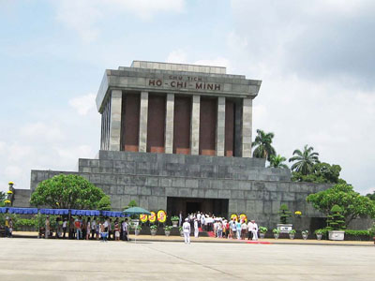
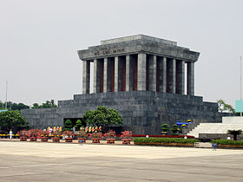
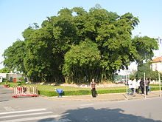

Lăng Bác

Slide 6
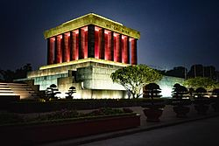
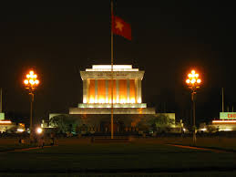
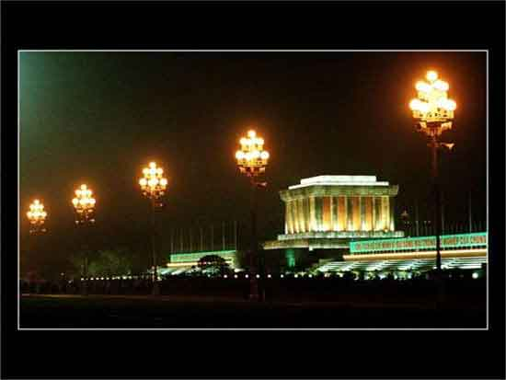
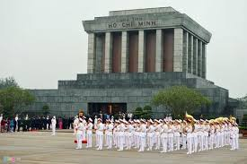
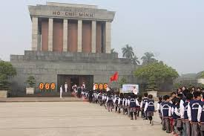
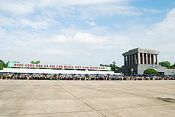

Slide 7
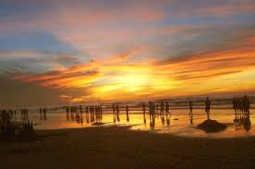
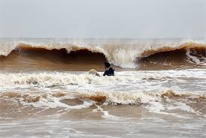
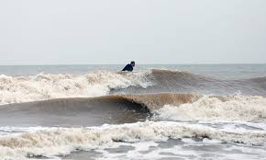
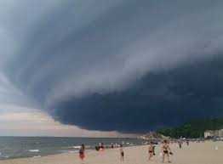
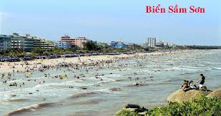
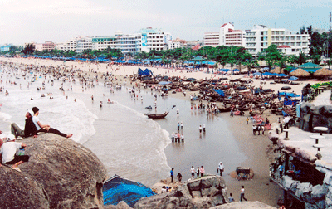
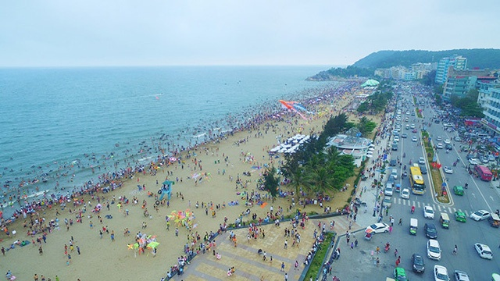

Slide 8
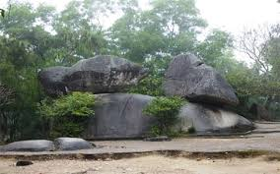

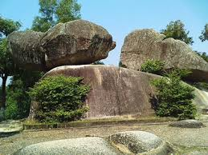
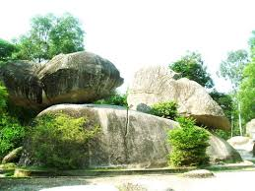
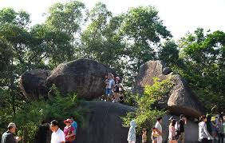

Slide 9
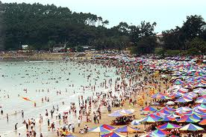
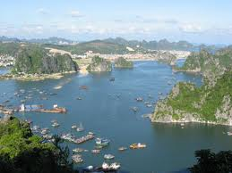
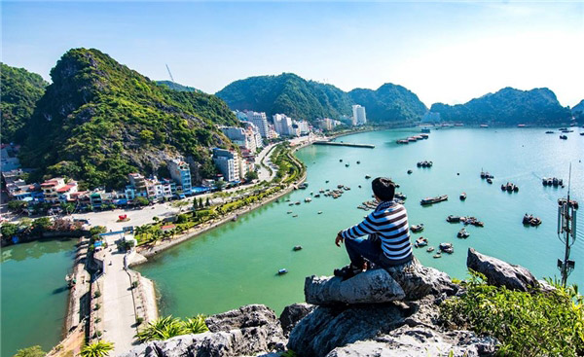
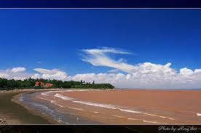
Đảo Cát Bà

Slide 10
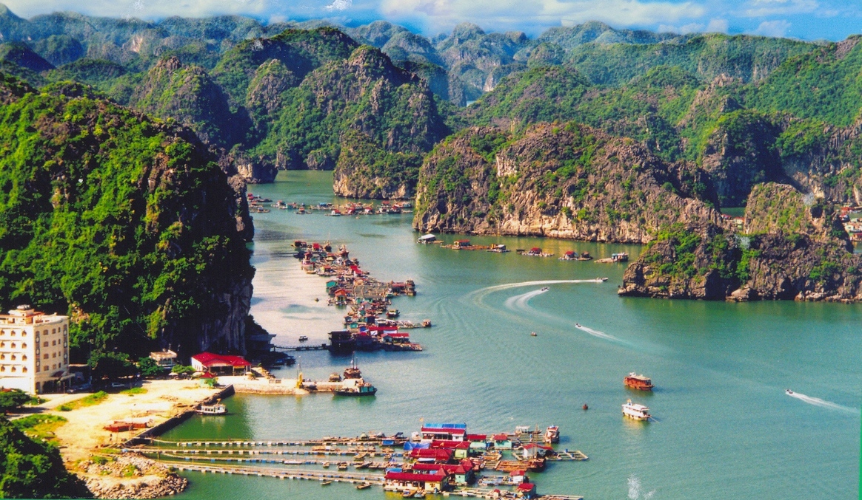
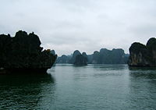
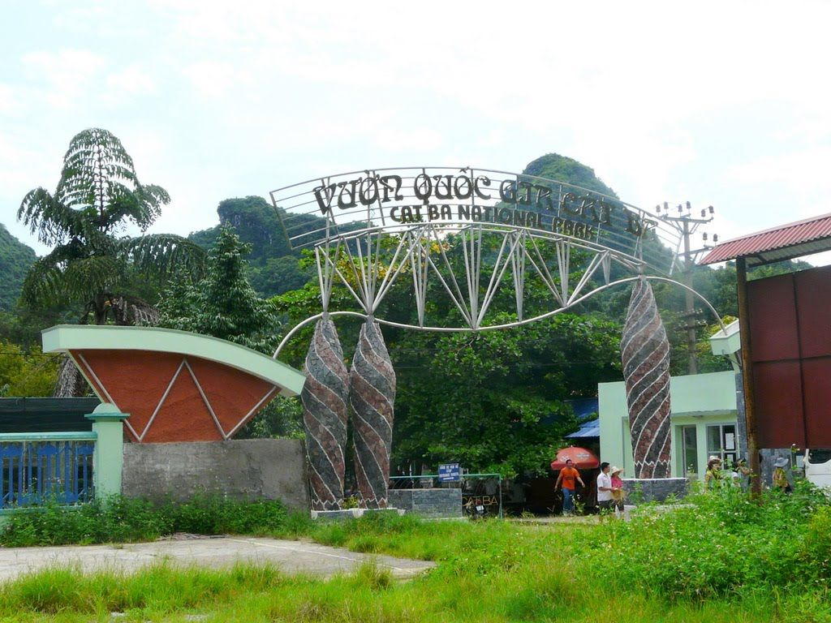
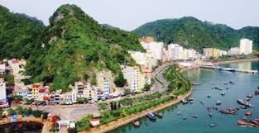

Slide 11
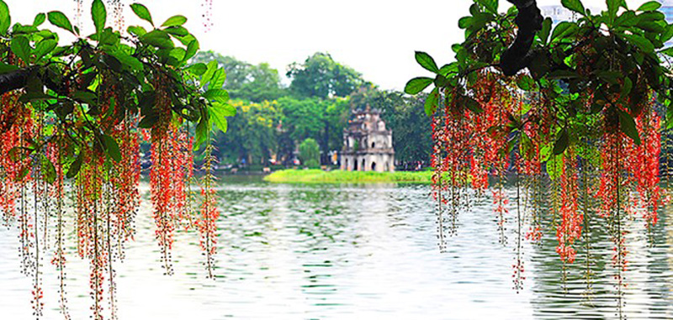
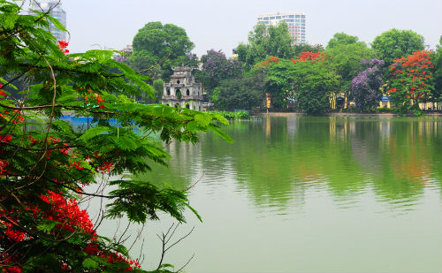
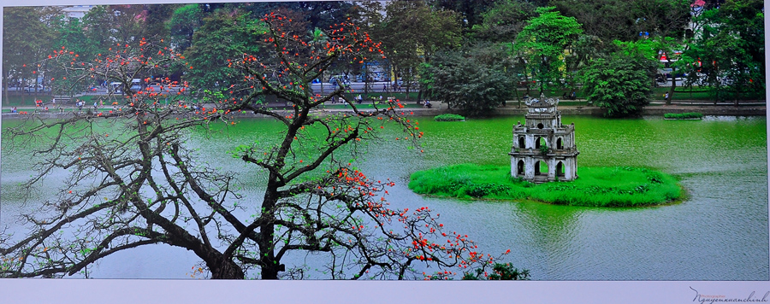
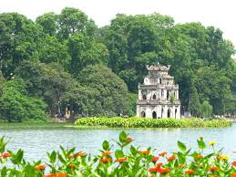
THÁP RÙA – HỒ GƯƠM

Slide 12
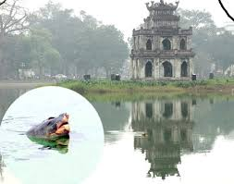
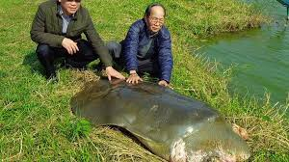

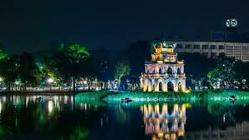

Slide 13
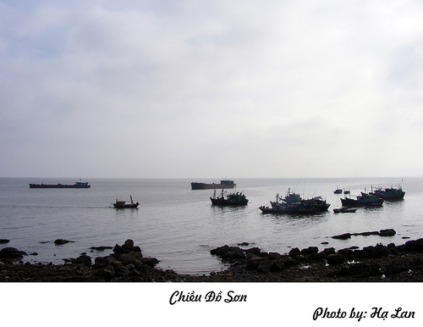
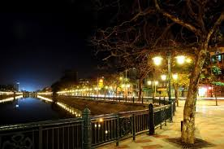
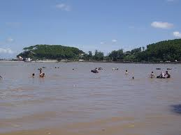

BIỂN ĐỒ SƠN - HẢI PHÒNG

Slide 14
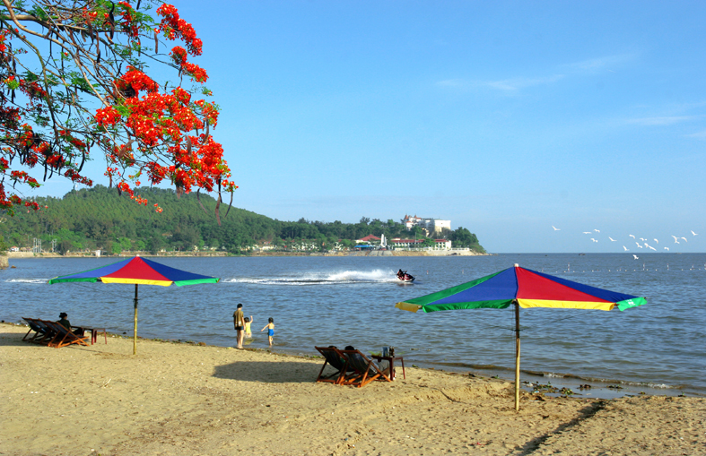
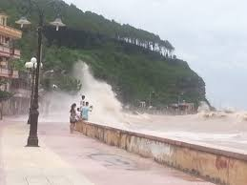
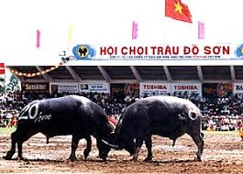
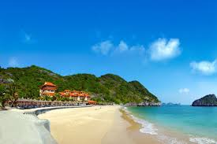

Slide 15
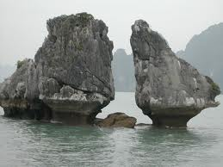
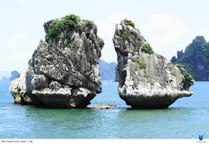
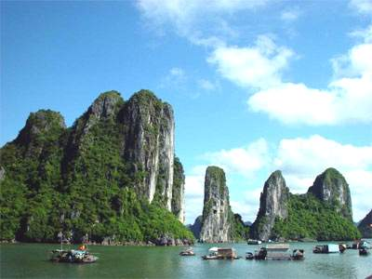
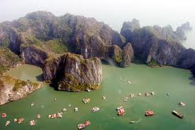
VỊNH HẠ LONG

Slide 16

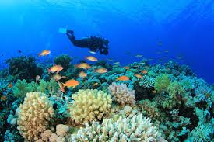


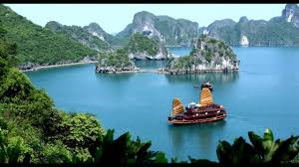


Slide 17
KỂ CHUYỆN TRONG NHÓM
Đề bài: Kể về một cuộc du lịch hoặc cắm trại mà em được tham gia.

Slide 18
THI KỂ TRƯỚC LỚP

Slide 19
TIÊU CHÍ ĐÁNH GIÁ
01
03
Nội dung câu chuyện
Cử chỉ, điệu bộ
02
Giọng kể

Slide 20
Chúc các em học tốt!

